Slide 1
▶
YouTube 急上昇ランキング
TOP 5
2026年07月11日
ずんだもんと一緒に見ていくのだ！

Slide 2
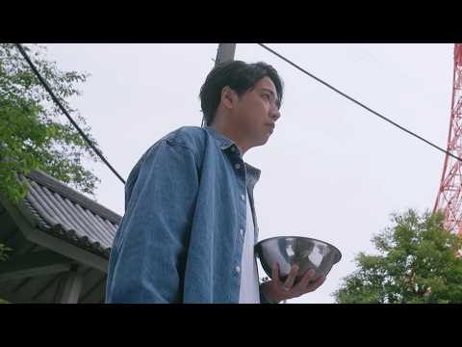
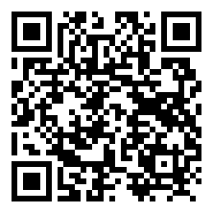
#5
「仮面ライダーカブト20th」天道総司は行方知れず… ZECTが新たなライダ…
📺 シネマトゥデイ
👁 41万回 👍 8,809
▲ QRコードで視聴

Slide 3

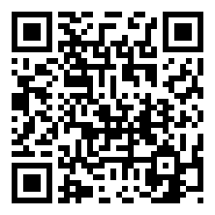
#4
YEONJUN (연준) 'Ice Cream' Official MV
📺 HYBE LABELS
👁 116万回 👍 17万
▲ QRコードで視聴

Slide 4

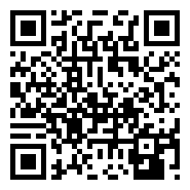
#3
【マインクラフト】日常組には最強の軍師がいます【日常組】
📺 日常組
👁 66万回 👍 2万
▲ QRコードで視聴

Slide 5

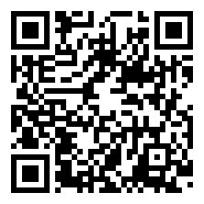
#2
『ゴジラ-0.0』特報＜11月3日(火・祝)公開＞
📺 東宝MOVIEチャンネル
👁 111万回 👍 2万
▲ QRコードで視聴

Slide 6

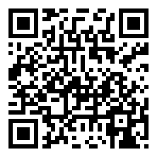
🏆 NO.1 🏆
Number_i - BUGS LIFE (Official Music Vid…
📺 Number_i
👁 12万回 👍 1万
▲ QRコードで視聴

Slide 7
以上！
YouTube急上昇 TOP5でした！
チャンネル登録・ いいね！よろしくなのだ🌿
また明日もお楽しみに！

